Slide 1
运动科普要遵循：
“信 达 雅”+ 简
“信”要符合科学 “达”要传达到位
“雅”要优美有趣 “简”要通俗简要

Slide 2
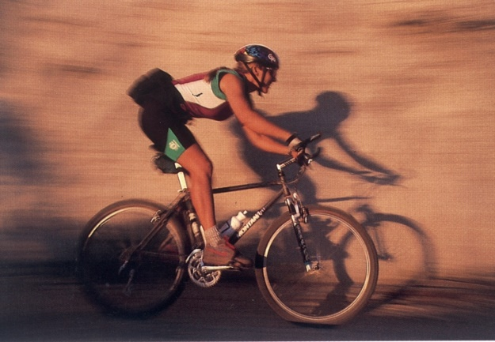
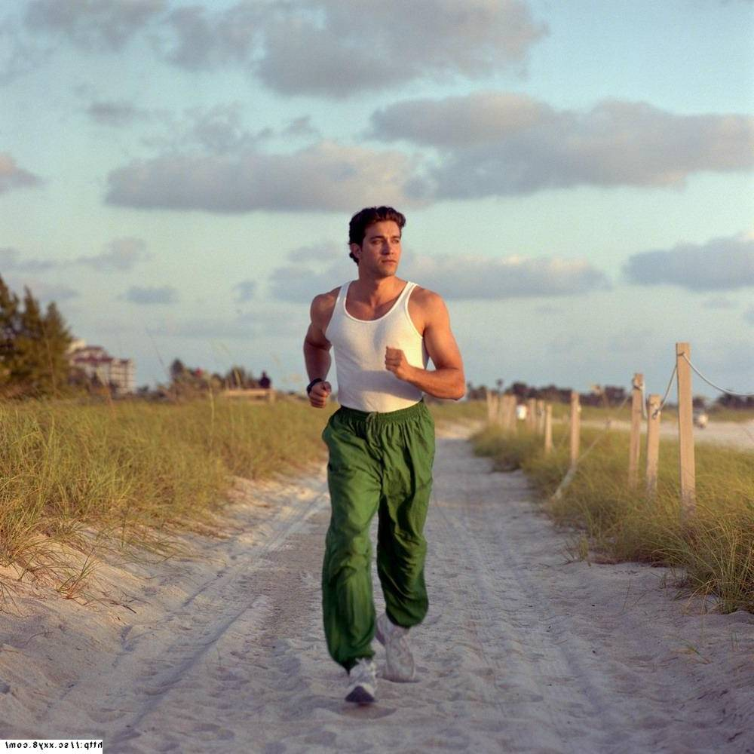
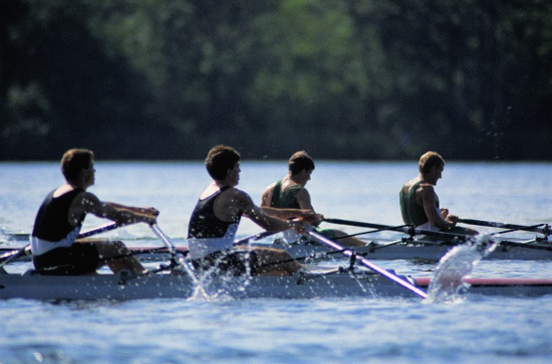
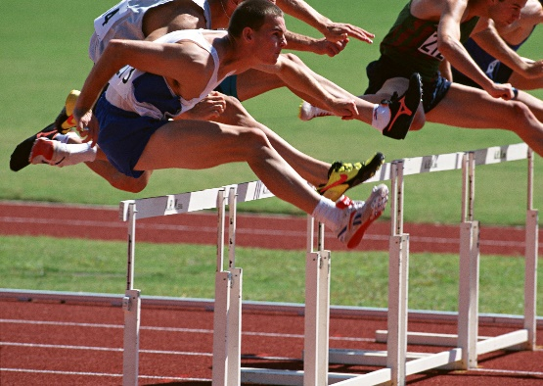
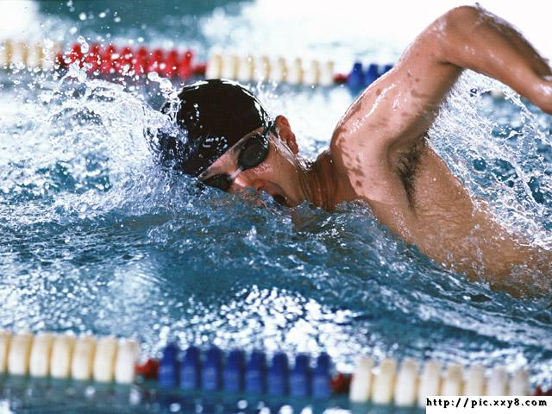
案例
O₂
O₂
科学有氧运动
O₂
O₂
O₂
O₂
南京体育学院 孙 飙
O₂
O₂
O₂
O₂
O₂
O₂
O₂
O₂
O₂

Slide 3
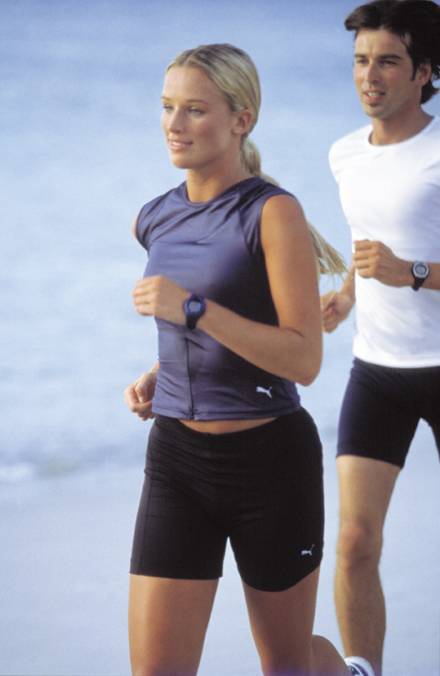
科学有氧运动的“三要素”
（走、跑、游、骑、跳操等）
强度
时间
频次

Slide 4
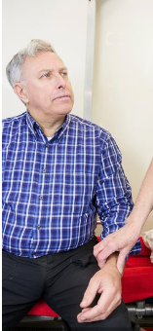
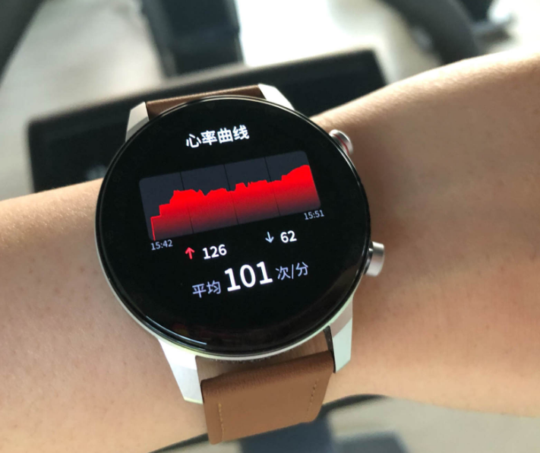
（1）强度
中等或中下强度的健身锻炼，用心率控制较为客观和准确。
中老年人和体弱者建议锻炼时安全强度的心率为：
安静心率 + 30~40（次/分）
（可以上下浮动±10次/分）
成年健康者及锻炼者建议锻炼时适宜强度的心率为：180(或170) - 年龄

Slide 5
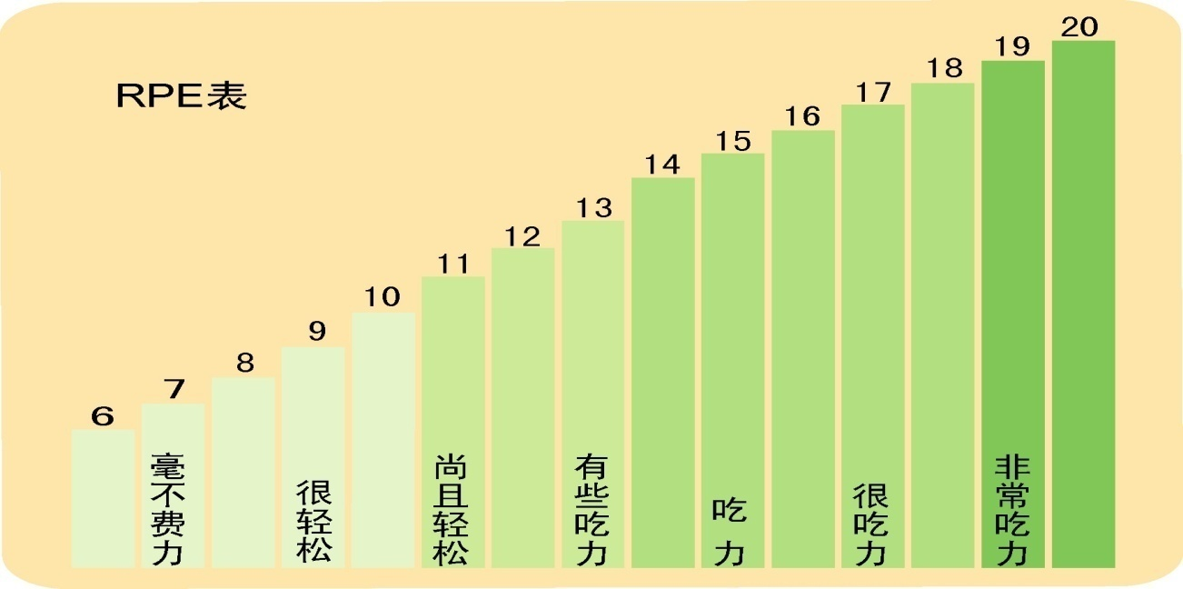
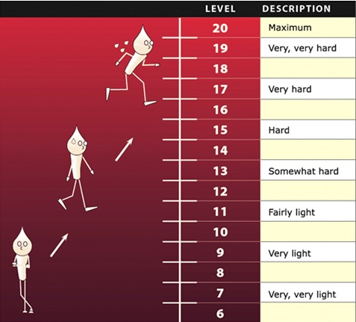
控制有氧运动强度的身体变化还有：
呼吸的快慢（略快、较快为好，运动时能交谈但不能唱歌）
肌肉关节的感觉（肌肉略酸涨，无明显关节疼痛和麻木）
出汗的情况（一般必须要有全身出汗）
运动主观的感觉（如图中主观描述对应的得分，在11~15分即可）

Slide 6
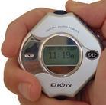
（2）时间
至少持续10分钟，通常持续30~40分钟或更多，对提高心肺功能和降脂减重的效果更佳。
每周运动累计时间为150-300分钟（中速）
或：每周运动累计时间为75-150分钟（快速）

Slide 7
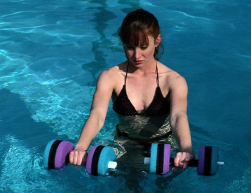
（3）频次
每周有氧运动3~4次(或更多)，就可以保持锻炼的效果，并有助于身体机能的恢复。
一周中没必要每天刻意到运动场所
进行锻炼，如果你……

Slide 8
总 结：掌握有氧运动“三要素”要领：
强度(心率) 是增加30~40 次/分
时间是每次 30~40 分钟 (或更多时间)
频次是每周 3~4 次(甚至5~6次)

Slide 9
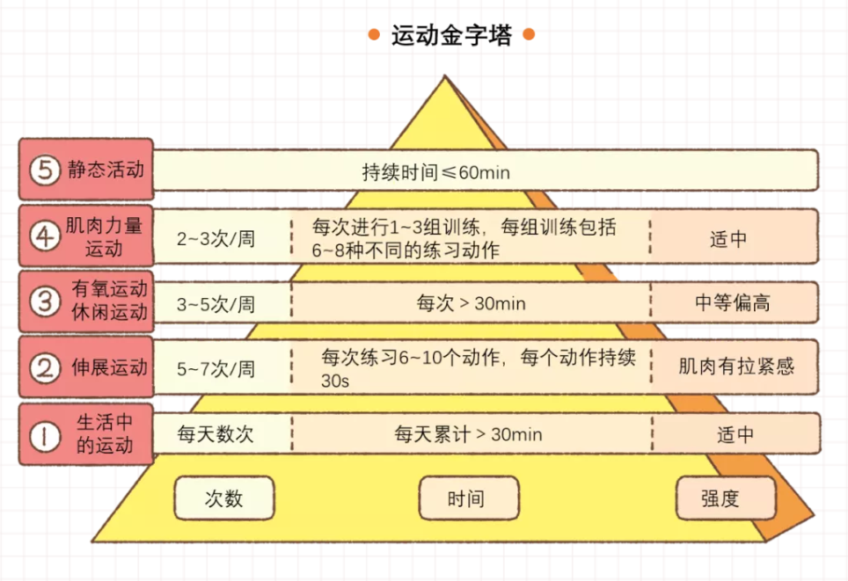
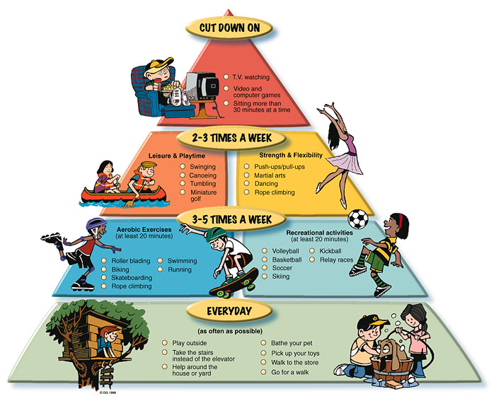
健身运动“金字塔”
看电视
尽量减少
休闲、力量与伸展活动
每周2-3次
有氧锻炼球类锻炼
每周3-5次
走、爬楼梯家务活动
每日进行
每周7天进行锻炼的合理安排

Slide 10
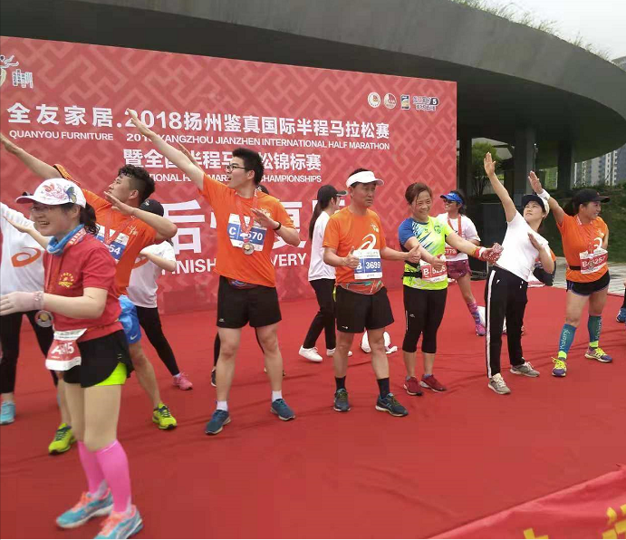
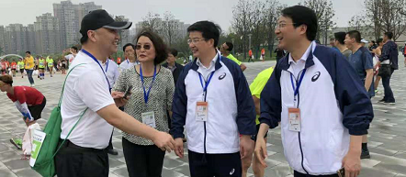
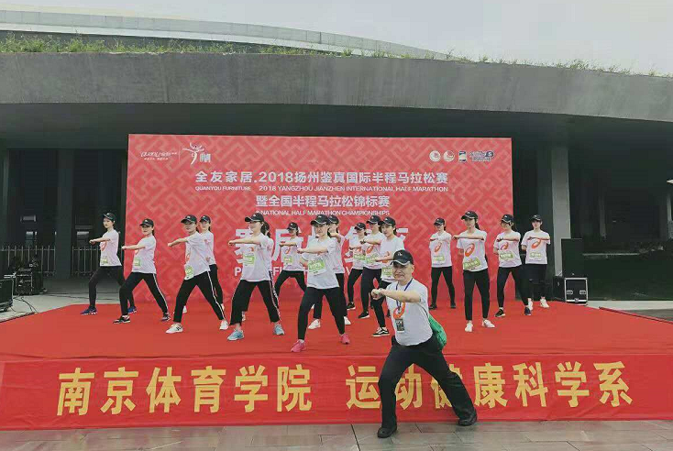
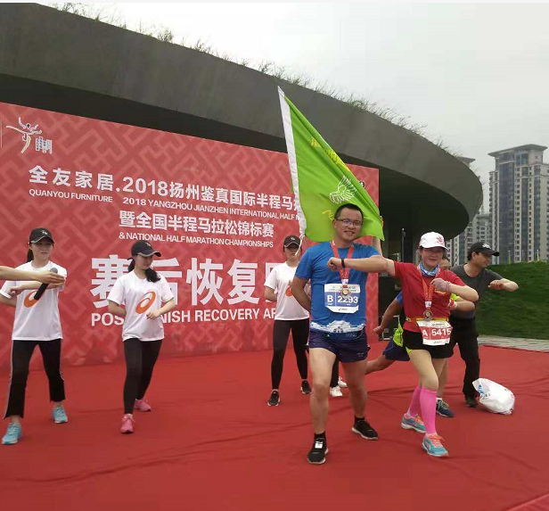
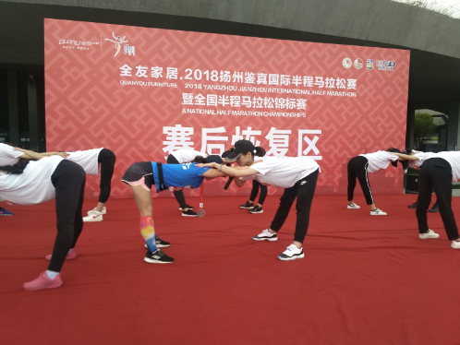
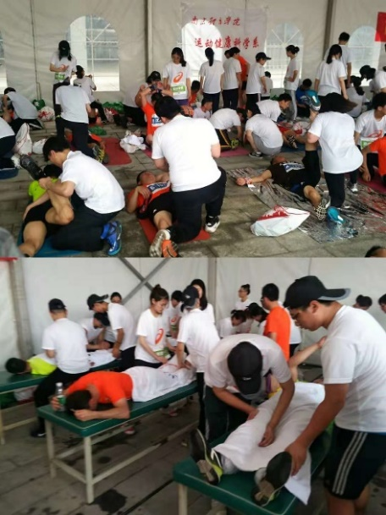
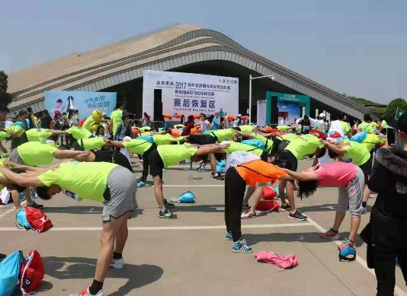
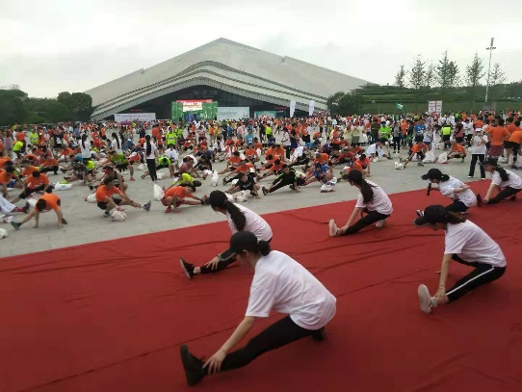
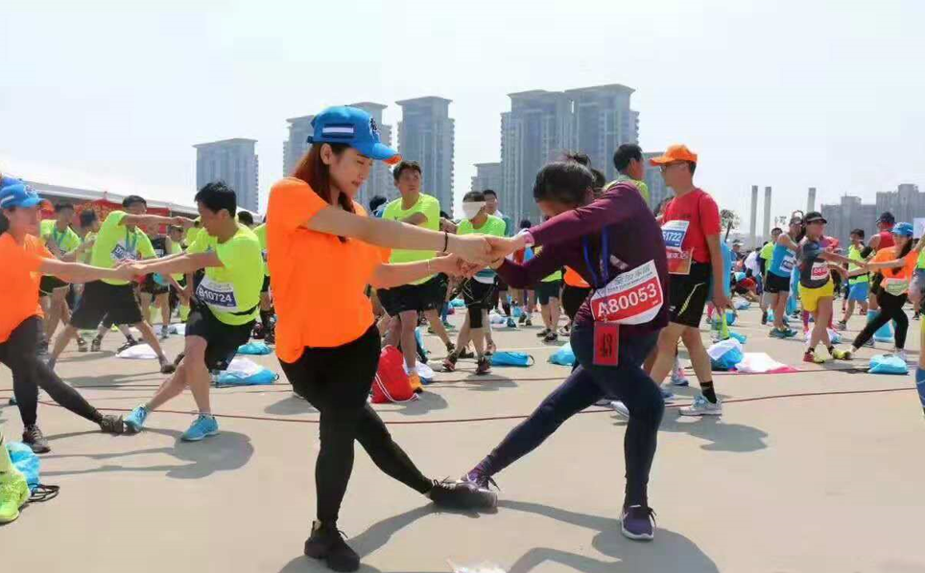
运动后的整理放松活动一定要做
久坐不动后的拉伸，锻炼后的拉伸，能有效缓解肌肉的紧张度，放松机体。这对预防和治疗颈腰椎病、加速血液循环、消除疲劳、消除酸胀疼痛、恢复体能、提高身体适应力，具有“事半功倍”的作用。
拉伸是运动的有机组成部分，而不是“可有可无”的编外内容。
每个拉伸动作通常在牵拉展开状态，保持30~40~60秒，做1~2次即可。

Slide 11
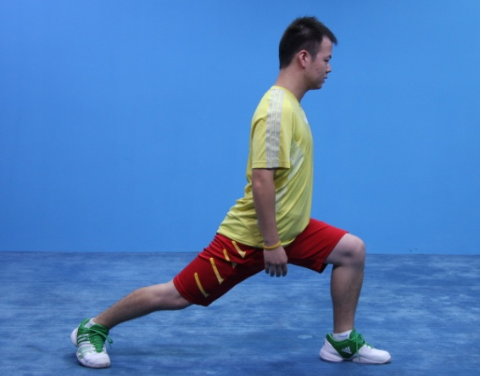
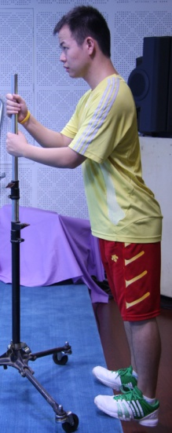
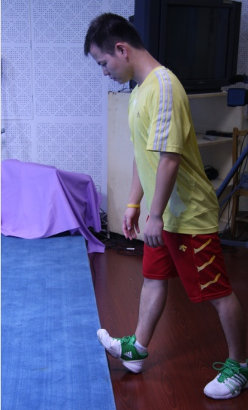
——保持美腿 需做的两个拉伸动作——
正面弓箭步牵拉
要领：对准肌肉酸涨、僵硬部位，做“静力性”牵拉伸展动作，并保持30~40~60秒。
压脚尖牵拉

Slide 12
有氧运动需注意的事项——
（一）要循序渐进
采用“适度”的低冲击力、温和的健身运动，对大多数人是有益和有效的，也是安全的。
有氧运动中“适度”反应口诀
筋骨已舒展
呼吸能交谈
心脏跳得欢
全身微出汗

Slide 13
（二）注意有氧运动后身体的变化
密切注意健身运动后的身体反应，并及时做出判断和调整。
肢体有点酸
睡觉睡得酣
起床心跳缓
精神很饱满
有氧运动后 “适度”反应口诀

Slide 14
科学有氧运动自我掌控
（1）“运动三要”
要有一定强度：以呼吸不过分急促为宜
要有一定时间：以锻炼至少30分钟为当
要有一定频次：以保持每周至少3次为好
（2）“练后三好”
放松好：锻炼后拉伸、水浴、按摩等放松手段要保证
吃得好：膳食合理、营养补充要均衡
睡得好：休息、睡眠要充分
（3）“起床三不”
晨脉不高：第二天起床后的安静心跳不高于平常
全身不痛：起床后肌肉关节没有明显疼痛和发僵
精神不差：起床后无倦怠感、精神饱满、神清气爽

